Slide 1
ObjectCounters
계층적 디텍션과 옵티컬 플로우를
활용한 자율 주행 보조 알고리즘
20221047 김윤희, 20221052 서민경, 20231052 김현정

Slide 2
< 목차 >
과제의 필요성
구성원 역할
과제의 내용
4. 최종 결과

Slide 3
과제의 필요성
주행보조 시스템을 통해 주행 안전성과 효율성 확보
정확하고 빠른 의사결정
객체 행동 예측 기술 발전 기여
2D 기반 탐지로 비용 효율성 증가

Slide 4

구성원 역할
김윤희
모델 평가 , Optical Flow 기반 차량 방향 예측 알고리즘 구현
서민경
계층적 Object Detection을 통한 차량/방향지시등 그룹화 구현
김현정
데이터셋 구축, 방향지시등 점등 감지 알고리즘 구현

Slide 5
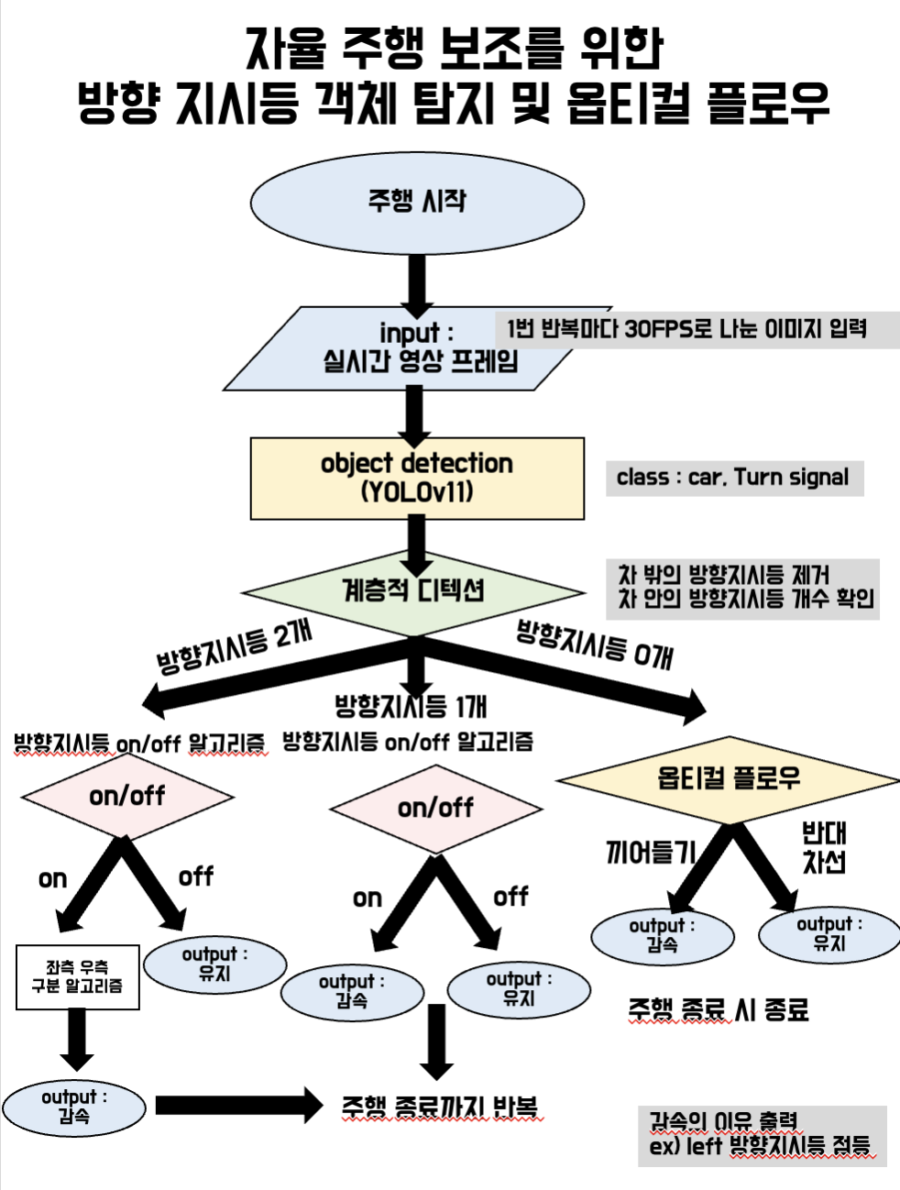
과제의 내용
전체 순서도
알고리즘 구현
계층적 Object Detection
방향지시등 점등 감지
차량 이동 방향 예측

Slide 6
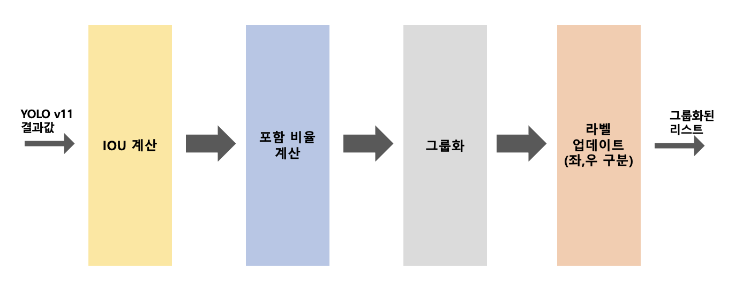
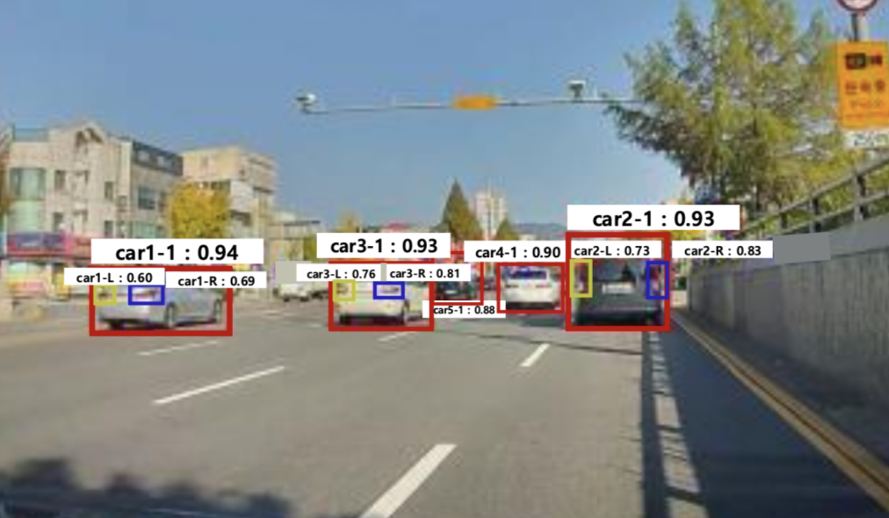
과제의 내용
전체 순서도
알고리즘 구현
계층적 Object Detection
방향지시등 점등 감지
차량 이동 방향 예측
계층적 디텍션

Slide 7
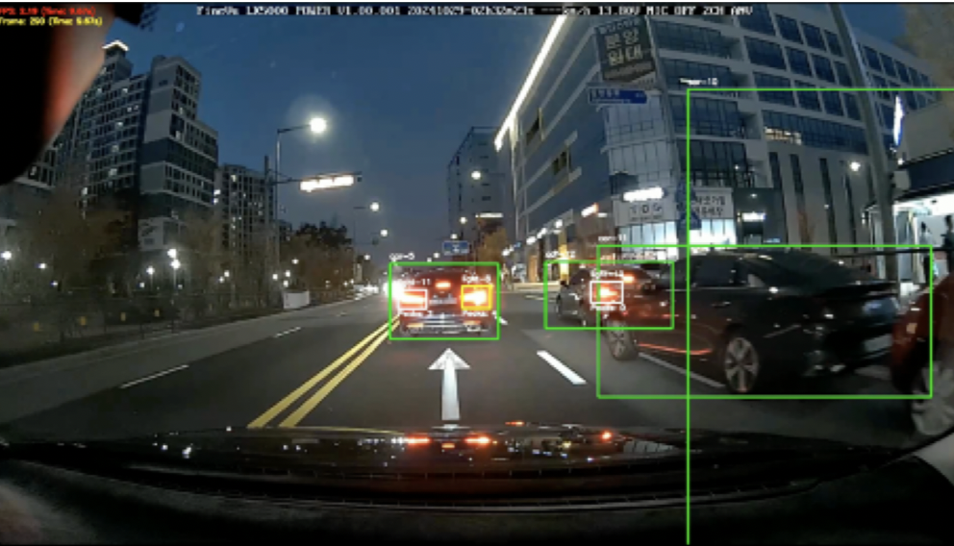
과제의 내용
전체 순서도
알고리즘 구현
계층적 Object Detection
방향지시등 점등 감지
차량 이동 방향 예측
on/off
- Deepsort 기반 객체추적
개선된 피크 탐지 알고리즘
윈도우 슬라이딩 기법

Slide 8
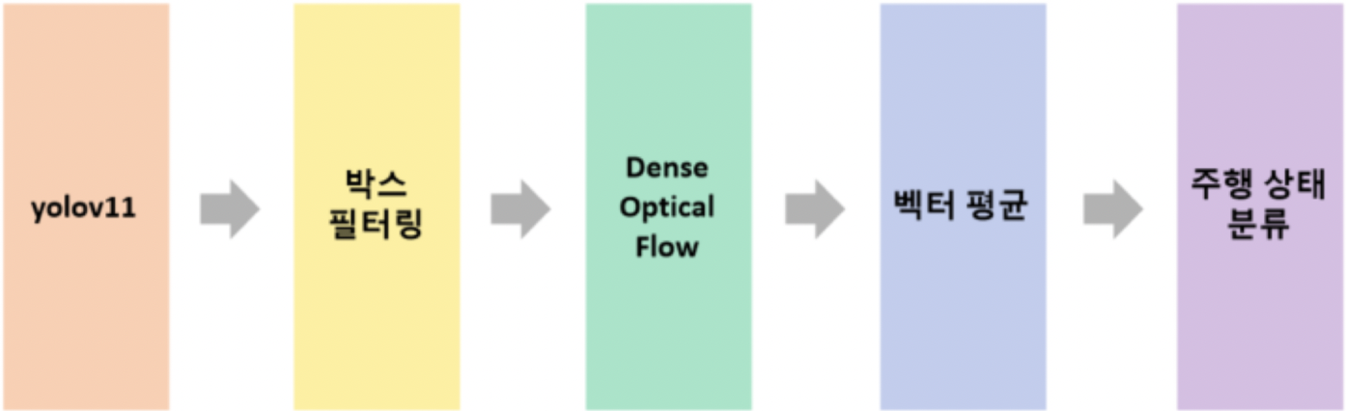
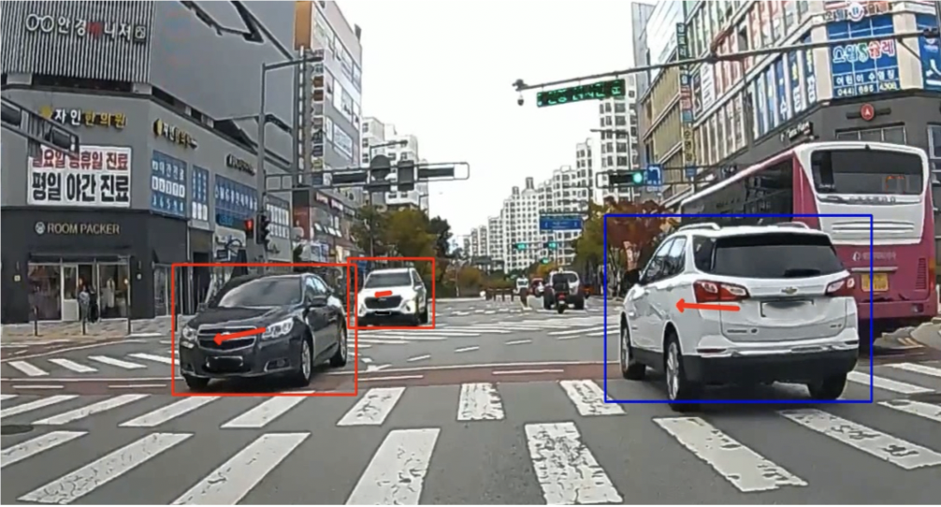
과제의 내용
전체 순서도
알고리즘 구현
계층적 Object Detection
방향지시등 점등 감지
차량 이동 방향 예측
옵티컬 플로우

Slide 9
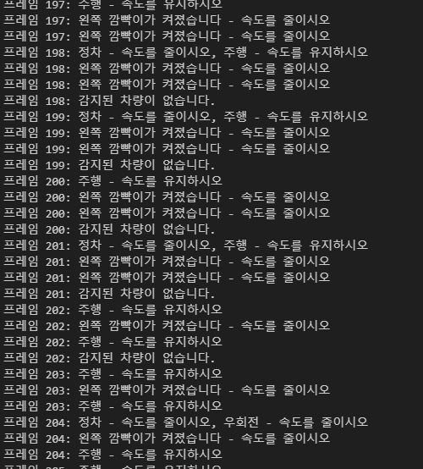
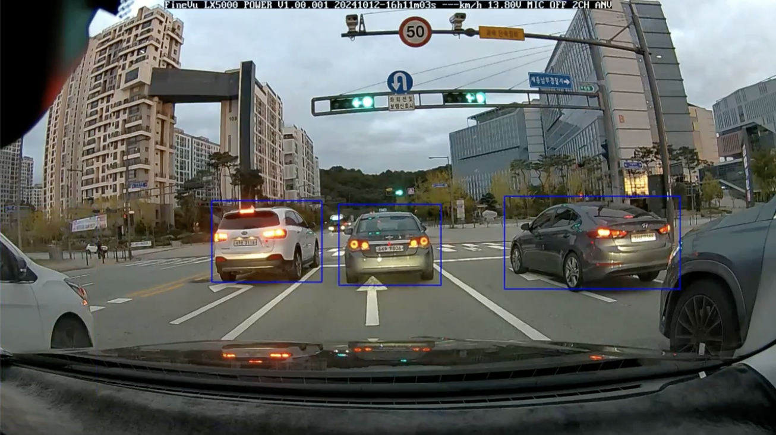
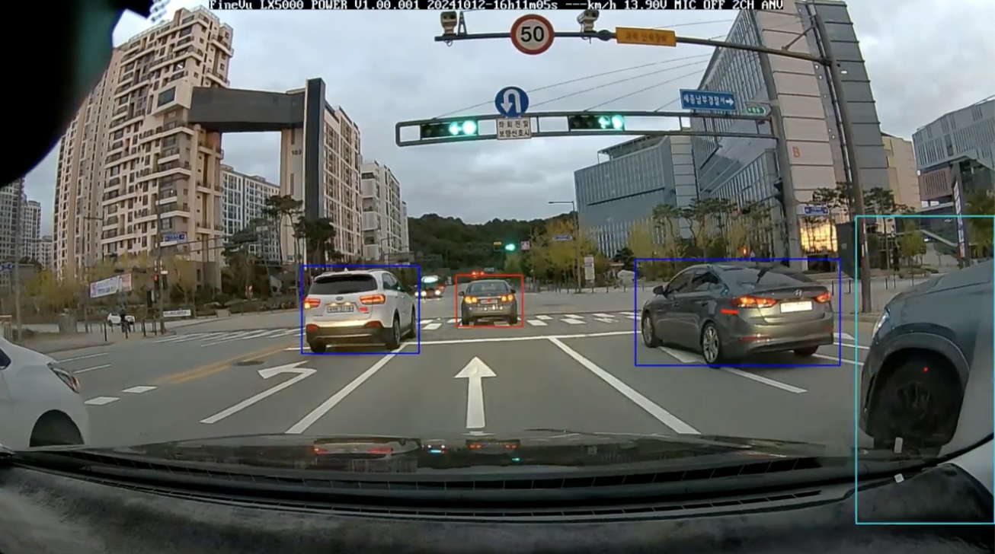
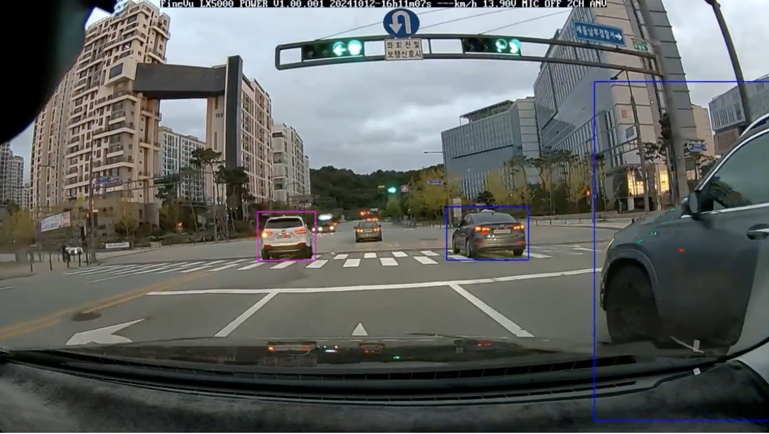
최종 결과
주행 - 속도를 유지하시오.
정차 - 속도를 줄이시오.
우회전 – 속도를 줄이시오.
왼쪽 깜빡이가 켜졌습니다. 속도를 줄이시오.

Slide 10
참고문헌
[1] N. Wojke, A. Bewley, and D. Paulus, "Simple Online and Realtime Tracking with a Deep Association Metric," in Proceedings of the IEEE International Conference on Image Processing (ICIP), 2017, pp. 3645-3649.
[2] G. Jocher and J. Qiu, "Ultralytics YOLOv11," 2024.
[3] A. Geiger, P. Lenz, and R. Urtasun, "Are we ready for Autonomous Driving? The KITTI Vision Benchmark Suite," in Proceedings of the IEEE Conference on Computer Vision and Pattern Recognition (CVPR), 2012.
[4] F. Yu, W. Xian, Y. Chen, F. Liu, M. Liao, V. Madhavan, and T. Darrell, "BDD100K: A Diverse Driving Video Database with Scalable Annotation Tooling," in Proceedings of the IEEE/CVF Conference on Computer Vision and Pattern Recognition (CVPR), 2020.
[5] G. Farnebäck, "Two-frame motion estimation based on polynomial expansion," Title of Affiliation, Halmstad, Sweden, Rep. 13, June 2003.
[6] S. Ren, K. He, R. Girshick, and J. Sun, “Faster R-CNN: Towards real-time object detection with region proposal networks,” IEEE Transactions on Pattern Analysis and Machine Intelligence

